Slide 1

PROGRAMA NACIONAL DE VIGILANCIA Y CONTROL DE RESIDUOS DE PLAGUICIDAS
Ing. Rommel Betancourt
Coordinador General de Inocuidad de Alimentos

Slide 2

Introducción
Notes:
Sanidad Animal

Slide 3
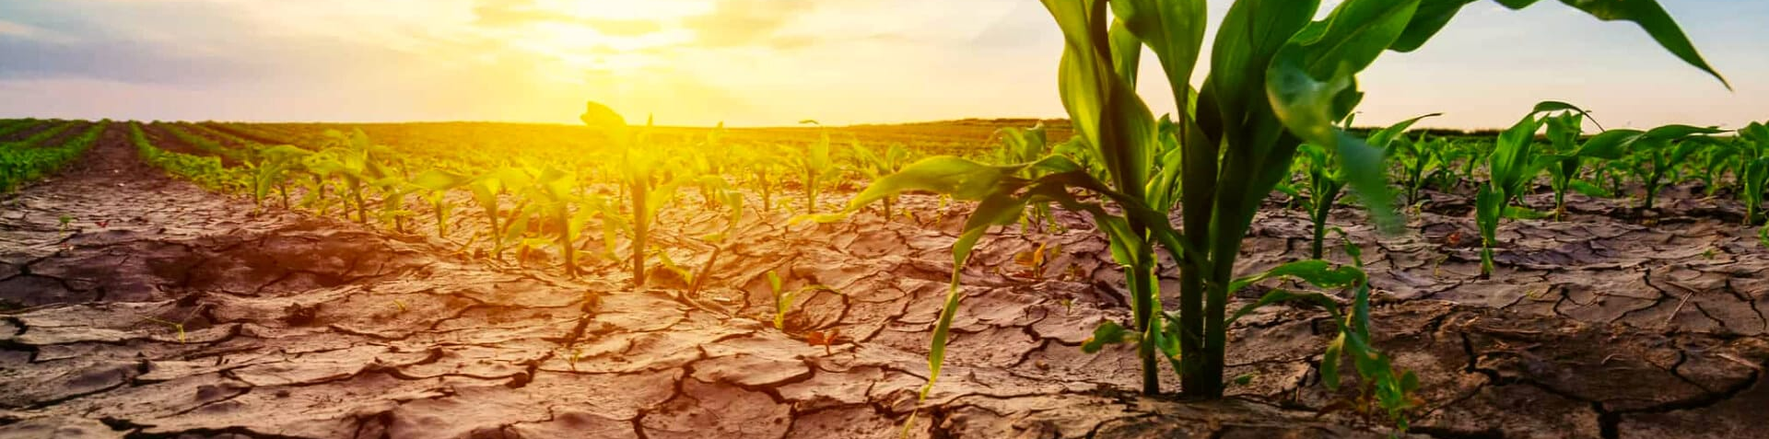
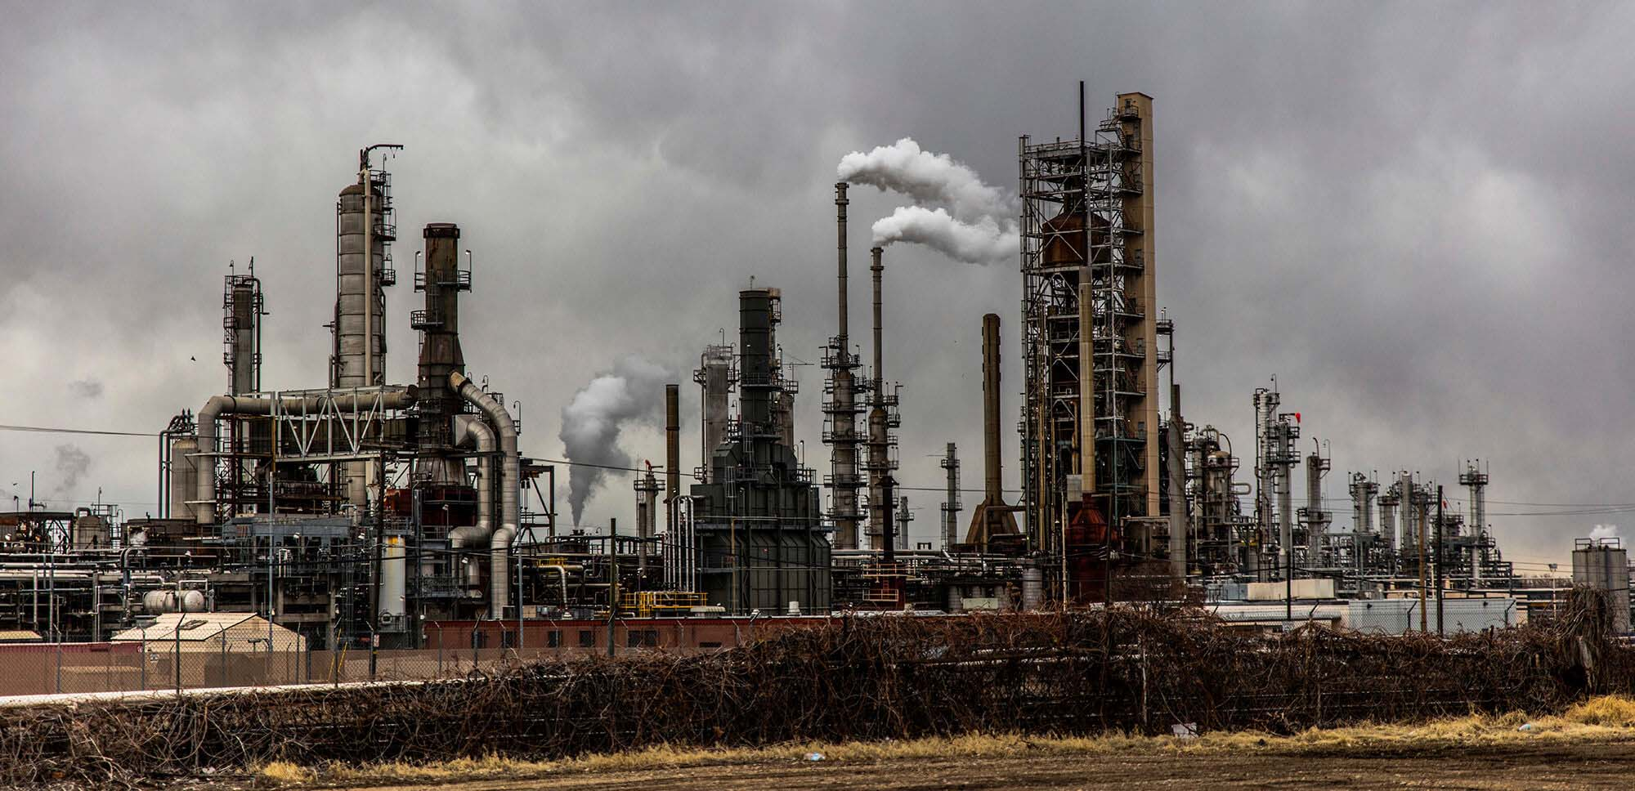




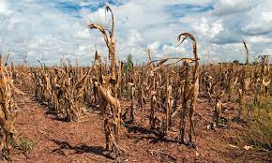
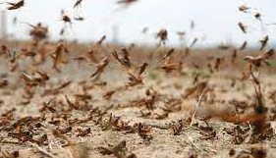
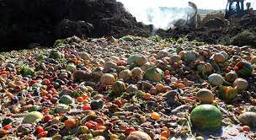
Gases efecto invernadero Destrucción ecosistemas marinos Incremento poblacional Deforestación
El cambio climático es un reto global que no tiene fronteras y que para combatirlo requiere del trabajo coordinado por parte de todos
Inundaciones Sequías Plagas Daño en los alimentos

Slide 4

Vigilancia y control
Resolución Nro. 064 “Plan Nacional de vigilancia y control de contaminantes en la producción primaria”.
Programa nacional de vigilancia y control de residuos de plaguicidas en productos agrícolas.
Programa nacional de vigilancia y control de residuos de medicamentos veterinarios en productos pecuarios.
Programa nacional de vigilancia y control de contaminantes microbiológicos en productos agropecuarios.
Programa nacional de vigilancia y control de contaminantes agrícolas.
Notes:
Los plaguicidas han existido desde el comienzo de la agricultura, en el amanecer de la historia. Si antes eran productos naturales, hoy son el resultado de síntesis química. Esto los ha hecho mucho más eficaces para combatir plagas, pero mucho más susceptibles de contaminar el ambiente y deteriorar la salud humana.
La presencia de residuos de plaguicidas en los alimentos es una preocupación significativa para los consumidores, debido a los posibles efectos adversos para la salud a largo plazo.

Slide 5
Programa nacional de vigilancia y control de residuos de plaguicidas
Notes:
Sanidad Animal

Slide 6

Objetivo
“Vigilar y controlar la presencia de residuos de plaguicidas dentro de los límites mediante el muestreo de productos agrícolas de origen nacional el importado para mitigar el riesgo por eventos de inocuidad”

Slide 7
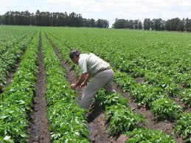
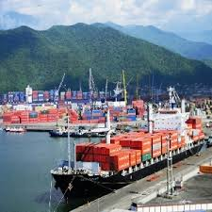
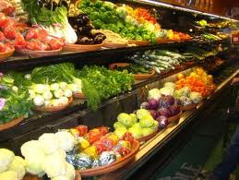
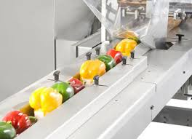
Ámbito de aplicación
ÁMBITO DE APLICACIÓN
Fincas
Marcados Mayoristas
Puntos de Control Fronterizos
Empacadora y/o procesadora

Slide 8
Límites Máximos de Residuos
CODEX ALIMENTARIUS
Base de datos de LMR
LEGISLACIÓN EUROPEA
Reglamento CE N°396/2005
LEGISLACIÓN NORTEAMERICANA
Código de Regulaciones Federales CFR 40, Sección 180
Resolución 064, publicada el 19 de mayo de 2017

Slide 9


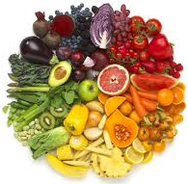
Cálculo del número de muestras
Cálculo de muestras
$$n_{pe}=\frac{Nσ^{2}Z^{2}}{\left(N−1\right)e^{2}+σ^{2}Z^{2}}$$
𝒏_𝒑𝒆=(𝑵𝝈^𝟐 𝒁^𝟐)/((𝑵−𝟏) 𝒆^𝟐+𝝈^𝟐 𝒁^𝟐 )
Factor de riesgo
1. Factor de toxicidad
2. Factor de forma de consumo
3. Factor de consumo aparente
4. Factor de concentración de cultivos
5. Factor de producción por productor
6. Factor fitosanitario
7. Factor por antecedente
CRITERIO DE MÍNIMO = 10% de las muestras de cálculo directo

Slide 10
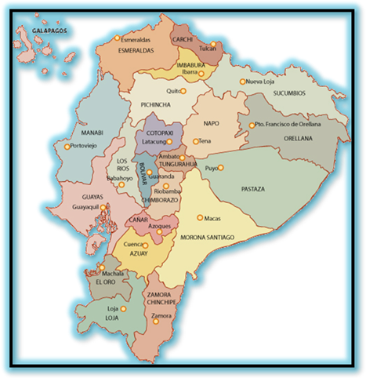
Distribución de las muestras
Las muestras anuales se distribuyen por regiones proporcionalmente en función del volumen producido por provincia

Slide 11
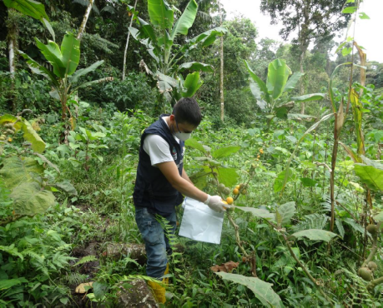
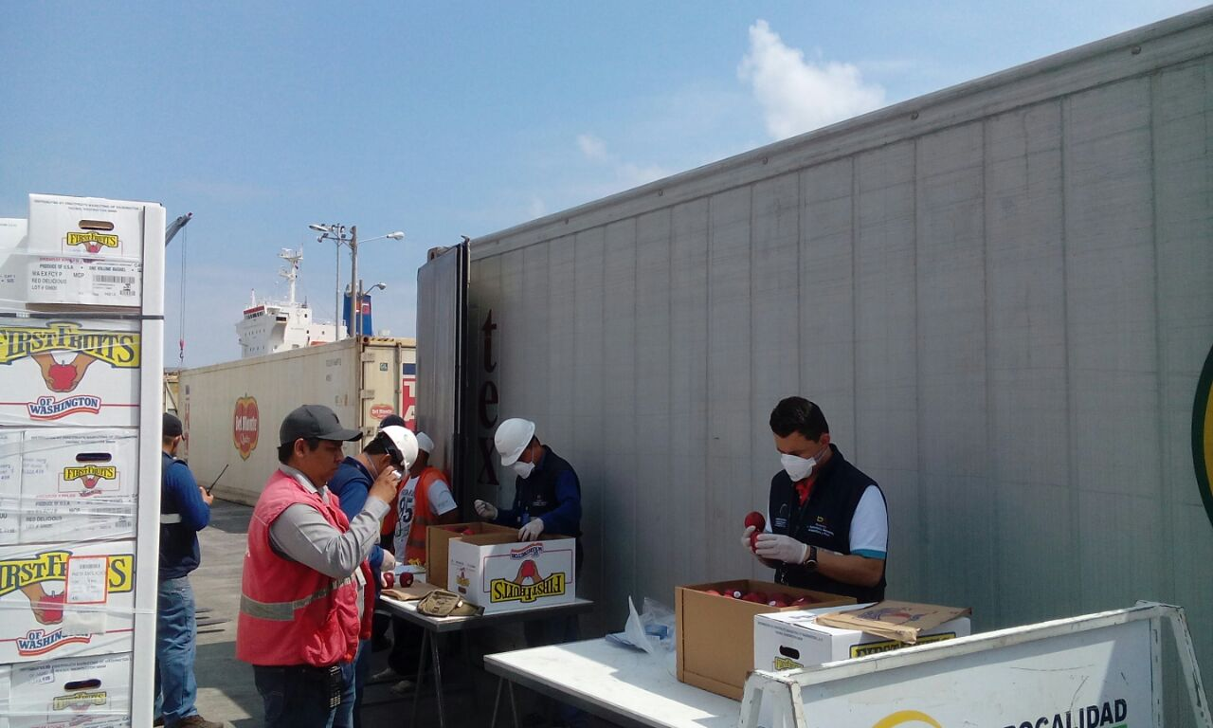
Tipos de muestreo
MUESTREO ALEATORIO
MUESTREO DIRIGIDO
VIGILANCIA
CONTROL
Sin sospechas en particular hacia un producto específico o proveedor.
MUESTRA DIRIGIDA: Hacia un proveedor o lote de productos de una población definida para una cosecha dada.
Programas nacionales: Productos o Proveedores de mayor riesgo, alto nivel de consumo.
Aplicable en un Punto de Inspección Fronterizo, cuando ingresa o sale un alimento de un proveedor que esta bajo CONTROL por repetidas violaciones de LMR.
Notes:
Representa un nivel bajo de muestras pero mayor certeza de encontrar cualquier desvío.

Slide 12






Vigilancia y control de la inocuidad de la leche cruda
TOTAL 91.339.557 Litros Controlados
Resolución N°134-2021
11,64%
12,11%
11,22%
10,78%
10,15%
9,46%
9,88%
5,33%
7,53%
6,99%
6,81%
696.566
3.461.859
5.979.711
8.842.691
11.891.835
12.895.211
13.949.741
8.216.168
6.711.716
9.539.193
9.154.867
litros controlados
litros controlados
litros controlados
litros controlados
litros controlados
litros controlados
litros controlados
litros controlados
litros controlados
litros controlados
litros controlados
2013
2014
2015
2016
2017
2018
2019
2020
2021
2022
2023
Operativos de vigilancia y control de la inocuidad de la leche cruda realizados a nivel nacional (incluidas las denuncias atendidas)

Slide 13
Litros de leche cruda decomisados 2013 - 2023
Razón del decomiso | Total | % Decomiso
Antibiótico | 4.866.253,71 | 56,21%
Estabilidad Proteica | 1.875.429 | 21,66%
Neutralizantes | 940.529 | 10,86%
Adulterantes | 551.863,5 | 6,37%
Conservantes | 395.111 | 4,56%
Aflatoxina | 27.815 | 0,32%
Total | 8.657.001,21 | 100%
Antibiótico
Estabilidad Proteica: estabilidad proteica positiva (prueba de alcohol), acidez y pH fuera de parámetros
Conservantes: presencia de peróxidos y cloruros.
Neutralizantes
Adulterantes: presencia de agua en leche, densidad fuera de parámetros, suero de leche, almidón y sacarosa.
Aflatoxina

Slide 14
Medidas de mitigación
Notes:
Sanidad Animal

Slide 15
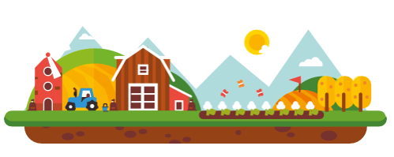
Acciones de prevención
BUENAS PRÁCTICAS AGRÍCOLAS
Son un conjunto de principios, normas y recomendaciones técnicas aplicables a la producción, procesamiento y transporte de alimentos, orientadas a cuidar la salud humana, proteger el ambiente y mejorar las condiciones de los trabajadores y su familia.

Slide 16




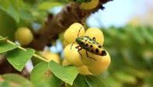



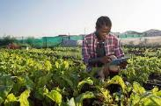



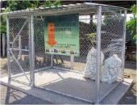

Acciones Estratégicas
REQUISITOS:
4243
Implementadores
Versión 5.2 Módulo base para Cultivos - Frutas y Hortalizas
Manejo integrado de Plagas
Prevención, Monitoreo y Ejecución
Medidas de Bioseguridad para evitar el ingreso de Foc R4T
(Resolución 234, 17-nov-2021)
Producción libre de deforestación
(Resolución 201, 28-nov-2021)
Manejo Responsable de Plaguicidas y Fertilizantes
Análisis de laboratorios de suelo, agua
Plan de Fertilización
Módulos Voluntarios Adicionales
Descarte adecuado de envases de plaguicidas
Aplicativo BPA Registro
GANADERÍA BOVINA A PASTOREO
Resolución 186, 18-jul-2022
Equivalencia de Esquemas

Slide 17

Resolución Nro. 038
Resolución Nro. 038
15-mar-2019
Obligatoriedad de la implementación y certificación de Buenas Prácticas de Producción Agropecuarias a los proveedores de las empresas exportadoras.
2019
2020
2021
Tiempo aproximado de 12 (doce) meses para alcanzar la certificación de BPA
2022 - 2023
Los proveedores deberán ingresar el formulario de solicitud de certificación de unidades de producción agropecuaria (FSC_UPA) hasta el 30 de diciembre de 2020
Obtención del Certificado BPA diciembre 2023

Slide 18
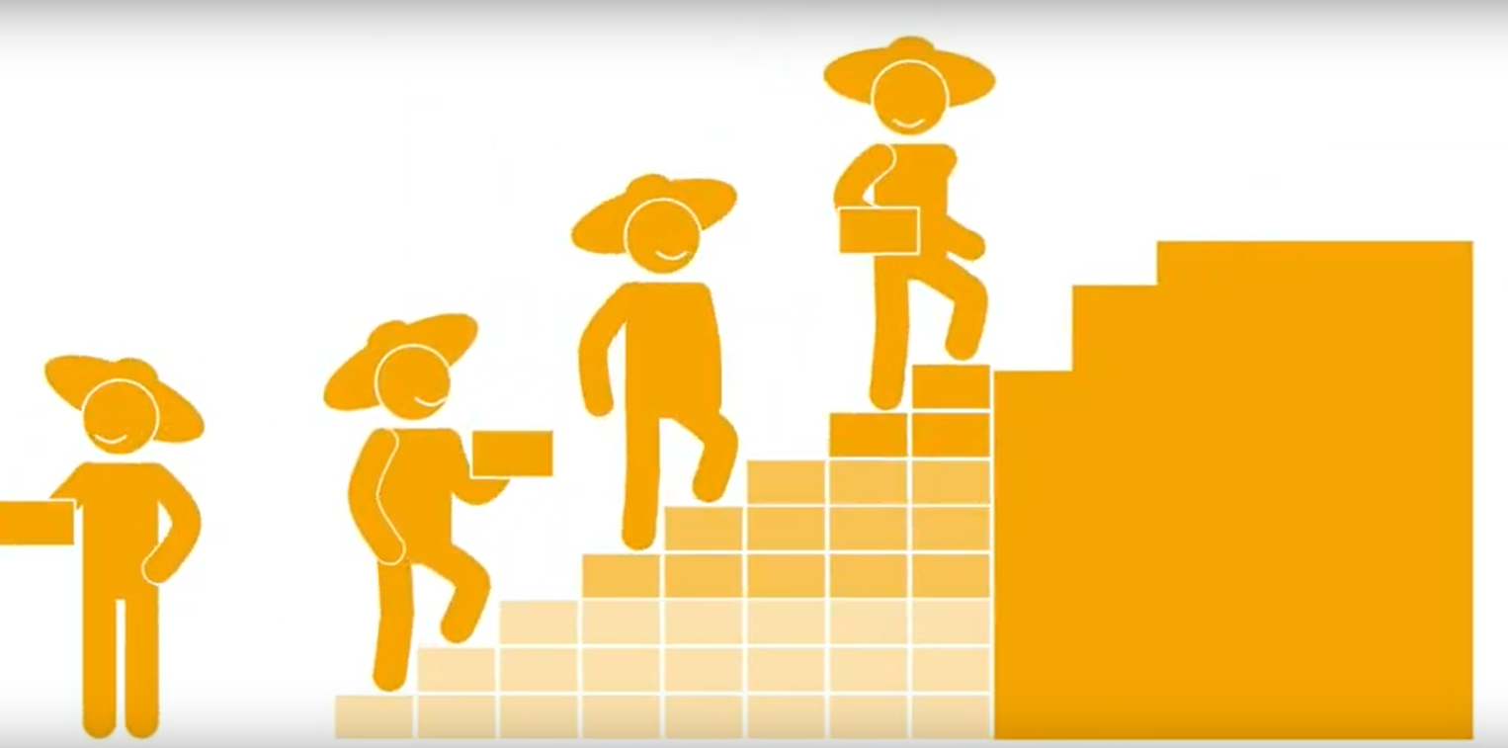




Programa de Certificación en BPA Gradual (en proceso)
Resolución Nro. 041: 6.4. Programa de Certificación en BPA Gradual (19-abr-2017)
“El programa de certificación en BPA gradual establece un marco que permite a los productores cumplir con un programa conformado por un subconjunto de requisitos de la BPA de manera gradual. Implica un producto innovador que se usa como un primer escalón hacia la certificación ayudando a los usuarios a lograr un reconocimiento gradual ofreciendo un nivel de entrada para la certificación”.
El programa ofrece diferentes niveles de puntos de control:
APOYO DE GIZ
ESTADO: En aprobación para elevar a Resolución

Slide 19



Unidades de Producción Agropecuaria Certificadas
1112 Certificaciones BPA
Agrícola: 776
Pecuarias: 336
437
Certificaciones
23
Certificaciones
Esquemas Equivalentes
8
Certificaciones
1245
certificados a nivel nacional
Corte: noviembre 2023

Slide 20
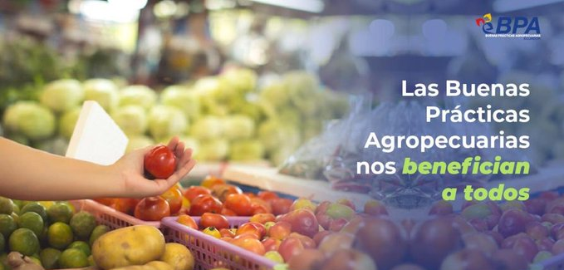

Slide 21

Notes:
Registros Agropecuarios

